Slide 1
INFR050 Terraform
Orchestratrer des déploiements

Slide 2
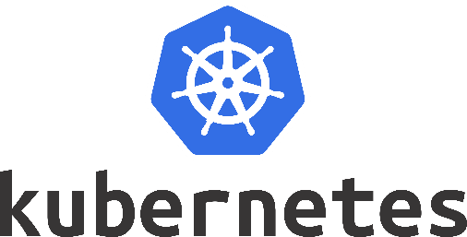
Présentation Formateur
Mon profil :
Benjamin BELAUD
Expert Cloud pour CGI depuis 5 ans
Expérience de 4 ans sur Openshift/Kubernetes
Pour me contacter :
benjamin.belaud@hotmail.com ou bbelaud@groupe-igs.fr
06 34 90 34 87

Slide 3
Parlons de vous
Quel est votre parcours
Sur quelles technologies vous travaillez

Slide 4
Les objectifs du cours
Savoir dire ce que c’est Terraform et dans quel contexte l’utiliser
Connaître le workflow de terraform
Savoir rédiger du « code » Terraform
Comprendre les principes de fonctionnement de base
Savoir utiliser les variables
Savoir utiliser les modules
Savoir se repérer dans la documentation officielle
Déployer sa propre infrastructure sur Azure ou Openstack

Slide 5
Sources:
https://developer.hashicorp.com/
https://k21academy.com/terraform-iac/terraform-workflow-and-its-use-case/#:~:text=The%20workflows%20of%20Terraform%20are,requirements%20mentioned%20in%20your%20code.

Slide 6
Historique de Terraform
2014 création de la solution en Opensource par Hashicorp pour AWS
2017 début de la popularisation de la solution et début des partenariats important (ex: Microsoft)
2018 création de version entreprise (pour avoir des financement)
2020 création de la version terraform cloud (exécution depuis une plateforme dédiée)
2021 déploiement de la version 1
2023 risque de sortie de l’opensource par l’éditeur (c’est pas une bonne année pour l’Opensource) OpenTF en remplacement ?

Slide 7
Terraform, à quoi ça sert ?
Terraform est une solution IaC (Infrastructre As Code)
Le but est de provisionner une infrastructure cloud via des lignes de code pour gagner du temps
On retrouve une logique de boucle, de variable et même de fonction sous la forme de modules !
C’est très pratique pour déployer une solution à la volée !
On peut au besoin reconstruire ou détruire des ressources.

Slide 8
Quel est l’intérêt d’utiliser un outil comme Terraform ?

Slide 9
Terraform un outil intégré au déploiement continu

Slide 10
L’apprentissage par la pratique : le lab

Slide 11
Comment utiliser Terraform
On peut se servir de l’outil de terraform cloud
Utiliser son poste ou server (linux/windows/macos) sous forme de commande classique
Passer via des conteneurs (intéressant pour du déploiement continu)

Slide 12
Les prérequis pour le lab
Un accès à Azure via votre compte igs
Une vm sous linux pour que tout le monde soit au même point (une vm style debian/ubuntu fera très bien l’affaire)
Installer l’Azure CLI sur la vm
Evidemment, un accès internet non restrictif pour accéder à Azure et son azure provider.

Slide 13
Comment installer terraform en local
https://developer.hashicorp.com/terraform/tutorials/docker-get-started/install-cli
On va créer un dossier dédié pour nos tests sous le nom terraform/
Notes:
https://developer.hashicorp.com/terraform/tutorials/docker-get-started/install-cli

Slide 14
Vocabulaire : Le provider
Le provider est l’élément qui va permettre à terraform de communiquer avec la plateforme que vous souhaitez
Il va donc traduire du Terraform Hashicorp Language en instructions API
On peut soit mettre en faire (en Go) https://developer.hashicorp.com/terraform/tutorials/providers-plugin-framework
https://registry.terraform.io/browse/providers
Notes:
https://developer.hashicorp.com/terraform/language/providers

Slide 15
Exemple d’un provider : le provider azure

Slide 16
Le workflow d’un déploiement Terraform

Slide 17
Terraform init
La fonction principale est d’installer le provider demandé au besoin et de vérifier la version
Sinon elle permet aussi d’installer les modules (on verra plus tard)

Slide 18
Exercice 1:
Initiez le fichier main.tf pour le provider Azure et vérifiez le bon fonctionnement de la commande terraform init

Slide 19
Les ressources
Les ressources sont à la base de ce que nous voulons déployer.
Ce sont les objets adressables par le provider
Ex :
Sous Azure ça va être les Virtual Network, VM
Sous AWS ça va être les instances EC2, Stockage S3
Sous Docker ça va être les conteneurs, volumes
Sous Kubernetes ça va être les pods, services…

Slide 20
La description des ressources
On peut trouver toutes les ressources décrites dans la page consacrée du provider
Voici un exemple pour le provider AWS : https://registry.terraform.io/providers/hashicorp/aws/latest/docs/resources/s3_bucket.html

Slide 21
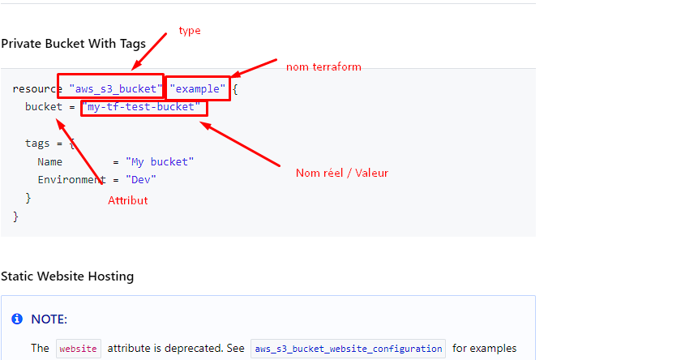

Slide 22
Les attributs
Ils peuvent être de deux sortes : Required ou Optional (indiqué dans la documentation de la resources
Ils sont typés : ce sont soit des string, soit des number, soit des bool
Ils peuvent aussi être des collections (list, set, map, object…)
https://developer.hashicorp.com/terraform/language/values/variables

Slide 23
Exercice 2:
Créez le ficher 01-rg.tf
En utilisant la documentation officielle, préparez le fichier pour qu’il permette la création d’un Ressource Group sur votre abonnement Azure du nom de « TERRAFORM », son emplacement sera France central

Slide 24
Terraform plan
Le terraform plan a pour objectifs principaux de :
Vérifier la syntaxe des fichiers
Indiquer ce qui sera déployé ou supprimé

Slide 25
Terraform apply
Le terraform apply permet de:
Faire la même chose que le plan
Demande à l’utilisateur de valider la commande

Slide 26
Exercice 3
Après vous êtes authentifié avec la commande az login, lancez les commandes terraform plan, puis apply.
Cela peut mettre du temps à s’afficher : vérifiez si votre ressource groupe est bien présent.

Slide 27
Ordre d’exécution du plan
Terraform va tenter de créer toutes les ressources non dépendantes
! Cela peut causer problème en fonction des systèmes. L’option parralelism permet de sélectionner le nombre de ressources à créer à la fois.
Ensuite les ressources avec des dépendances serons créés si l’objet en question l’est en amont.
La syntaxe d’une dépendance est : typeressource.nomressource.attribut

Slide 28
Exercice 4: gestion des dépendances
Créez un fichier nommé : 02-network.tf
Sur celui-ci, créez un virtual network dépendant de votre ressource group
Sur le Virtual network, créez le subnet dépendant des 2 autres ressources

Slide 29
Terraform destroy
Comme son nom l’indique, le but de cet outil est de permettre de détruire tout ce qui a été déployé par le terraform
Pour ce faire, le script va utiliser le fichier terraform.tfstate, l’autre est un backup juste au cas où.
Supprimer une référence est malvenu, cela va faire que la ressource sera dupliquée si on relance la manipulation (si le système n'utilise pas de système de nom comme base de vérité)
Pour remettre un objet supprimé, il faut passer par la commande terraform import

Slide 30
Exercice 6: Suppression
Testez la commande terraform destroy
Le fichier terraform.tfstate est-il toujours présent ?

Slide 31
Les variables
Les variables sont pratiques pour donner des noms communs ou ne pas toucher à un script de base
Elles ont les mêmes types que les attributs
Les variables se déclarent dans le fichier variables.tf (par convention)
L’appel ce fait comme cela : var.nom_variable
Dans une chaîne la concaténation se fait comme suit « ${var.name}-suite »
Les variables se déclarent lors de l’appel ou via un fichier nommé spécifiquement terraform.tfvars ou au format json terraform.tfvars.json
Si la valeur des variables n’est pas trouvée, elle sera demandée à l’utilisateur
Par convention il vaut mieux mettre le typage pour la maintenabilitée
Notes:
https://developer.hashicorp.com/terraform/language/values/variables

Slide 32
Exemple Variable
variables.tf
terraform.tfvars

Slide 33
Exercice 7: Création d’un nom commun
Mettez un début de nom identique pour toutes vos ressources, les variables seront initiées dans un fichier variables.tf
Ajoutez un fichier 02-vm.tf
Dans ce fichier ajouter une linux virtual machine avec son interface privée appartenant au subnet précédemment créé et une adresse ip publique
Variabilisez la size de la VM et mettez la plus petite taille que vous trouvez sur Azure
Renseignez la valeur de vos variables dans le fichier terraform.tfvars
Déployez et connectez-vous à la vm via un user mot de passe (attention à retravailler la ressource pour ce faire)
Pour éviter de consommer du crédit, faites un terraform destroy à la fin

Slide 34
Output
Les output permettent sortir des valeurs à l’issue du déploiement
L’option terraform output –json permet de sortir au format json les entrées
Ces valeurs peuvent être retravaillées pour d’autres usages d’automatisation
Sans output on peut rentrer malgré tout des valeurs dans des fichiers
Associés au data, on peut se servir de terraform pour sortir des valeurs

Slide 35
Exercice 8:
Générez un output contenant le nom de votre resource group

Slide 36
Les fonctions
Elles permettent de faire des traitements sur des nombre ou string avec la syntaxe : fonction(valeur)
Elles sont pratiques pour forcer des nomenclatures, faire des outputs
Elles sont décrites ici : https://developer.hashicorp.com/terraform/language/functions
Notes:
https://stackoverflow.com/questions/63845957/terraform-saving-output-to-file

Slide 37
Les conditions
Permettent de retourner un résultat en fonction de variables

Slide 39
Exercice 9:
Placez un tag sur le fichier 3-vm.tf
Créez une variable is_prod
En fonction de la valeur que vous avez mis, mettez le tag sur la vm prod ou dev

Slide 40
Les Meta-Argument
Les Meta-argument permettent de faire des opérations spéciales sur les ressources
Les principaux Meta-Arguments à connaître sont :
Depends_on
Count
For_each

Slide 41
Depends_on
Depends_on permet de donner une dépendance d’une ressource à une autre quand celle-ci n’est pas clairement indiquée
Exemple : On veut créer une règle réseau dans le NSG d’Azure, on veut attendre que celle-ci soit faite avant la vm

Slide 42
Notes:
https://developer.hashicorp.com/terraform/language/meta-arguments/depends_on

Slide 43
Exercice 10:
Sur le fichier 4-nsg.tf
Ajouter une NSG (network-security-group) à votre interface réseau
Ajouter des règles sur la NSG
Faites en sorte que votre VM se déploie après les règles NSG via depends_on

Slide 44
Count
Il permet de générer un nombre x d’une même resource
Attention, à l’utilisation il faut faire attention à ce que le système cible n’ai pas de contrainte vis-à-vis de la réutilisation de nom ou autre sous faute de réadaptation.
Dans le cas de ressources en 1.1 il faut que le count soit positionné de la même manière sur les deux en faisant référence l’un l’autre à la bonne version
! Ajouté aux conditions le count est la seule manière de créer ou non une ressource !
Notes:
https://buildvirtual.net/terraform-count-examples/

Slide 46
Exercice 11
Faites un terraform destroy
Supprimez le fichier 4-nsg.tf
Editez le fichier 3-vm.tf pour :
Mettre en place un count sur l’interface et la vm à 2
Déployer les ressources pour qu’elles adoptent le nom « <nomvm>-x/<nomnic>-x
Notes:
https://buildvirtual.net/terraform-count-examples/

Slide 47
for_each
Permet de parcourir une liste
each.key et each.value permettent de donner les valeurs associées
! Ce cas est très pratique pour donner des droits à une liste d’utilisateurs

Slide 49
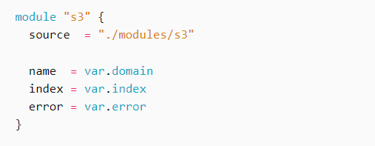
Les modules
Les modules sont des regroupements de fichier tf qui permettent de générer en une fois un ensemble de ressources
Les modules sont facilement créables, ils permettent dans un cadre d’entreprise de donner une certaine méthodologie pour déployer
Il existe également des modules externes pour se simplifier la vie

Slide 50
Exercice 13:
Détruisez tout
Créons un module à partir du fichier 3-vm.tf
Pour ce faire :
Créez un dossier module dans le dossier courant
Déplacer le fichier 3-vm.tf en main.tf
Exportez les variables dans le même dossier
Ajoutez votre module dans le main.tf et renseignez les variables comme dans l’exemple
Testez le déploiement
Notes:
https://www.damyr.fr/posts/premier-module-terraform/

Slide 51
Pour aller plus loin
Je n’ai pas encore abordé :
Les expressions (+-…)
Les boucles for (que je trouve moins utile que le for_each
L’import en détail
Les local value (variables scopée dans un module uniquement)
Notes:
https://spacelift.io/blog/terraform-locals

